Slide 1

Salud y apariencia:
dos cosas que se
rozan y no son la
misma
Salud y Estética
Ver el OA en saludyestetica.lumbre.lat
Notes:
Objeto de aprendizaje de Lumbre · Salud y Estética
Enlace: https://saludyestetica.lumbre.lat/object/sye-c01-r01-oa01-salud-y-apariencia

Slide 2
Acerca de este OA · 1 de 2
Objetivo
Distinguir salud de apariencia en un caso propio, identificar cuándo un cambio en el aspecto merece consulta y explicar con palabras propias qué puede aportar el autocuidado y qué no.
Descripción
Lección introductoria que separa tres planos que suelen mezclarse: el funcionamiento del cuerpo, el diagnóstico de una enfermedad y la apariencia como percepción social. Termina con tres preguntas para decidir sin autodiagnóstico.
Salud y apariencia: dos cosas que se rozan y no son la misma
2 / 69
Notes:
Enlace al OA: https://saludyestetica.lumbre.lat/object/sye-c01-r01-oa01-salud-y-apariencia

Slide 3
Acerca de este OA · 2 de 2
Autoría: Salud y Estética
Etiquetas: autocuidado · apariencia · prevención · consulta · mitos
Salud y apariencia: dos cosas que se rozan y no son la misma
3 / 69
Notes:
Continuación de «Acerca de este OA» (2 de 2).

Slide 4
Salud y apariencia: dos cosas que se rozan y no son la misma · 1 de 2
Público y alcance
Cualquier persona que quiere decidir sobre su propio cuidado sin dejarse llevar por lo que ve en el espejo o en la pantalla. No requiere conocimientos previos y no habilita para ejercer ninguna profesión sanitaria.
Salud y apariencia: dos cosas que se rozan y no son la misma
4 / 69

Slide 5
Salud y apariencia: dos cosas que se rozan y no son la misma · 2 de 2
Alguien llega a un salón de belleza y pide «algo para quitarme las ojeras, es que no me veo bien». Otra persona se manda un mensaje privado porque salió mal en una foto y está segura de que algo le pasa. Y un tercero pospone su revisión anual porque se ve y se siente fuerte. Los tres están usando la apariencia como si fuera un termómetro. A veces la apariencia da información real; a veces sólo devuelve el cansancio, la iluminación de la foto o lo que la moda considera aceptable. Esta lección no enseña a leer el cuerpo para diagnosticarse: enseña a separar las preguntas para que cada una tenga la respuesta que le corresponde.
Salud y apariencia: dos cosas que se rozan y no son la misma
5 / 69
Notes:
Continuación de «Salud y apariencia: dos cosas que se rozan y no son la misma» (2 de 2).

Slide 6
Qué dice la definición internacional y qué se entiende mal · 1 de 2
La Constitución de la Organización Mundial de la Salud, adoptada el 22 de julio de 1946, define la salud como «un estado de completo bienestar físico, mental y social, y no solamente la ausencia de afecciones o enfermedades». La frase aparece citada en folletos y casi nunca se lleva hasta sus consecuencias.
La primera consecuencia es incómoda: una persona puede vivir con una enfermedad diagnosticada y tener un aspecto excelente. La segunda incomoda más: verse bien, verse delgada o verse descansada no acredita que algo funcione.
Salud y apariencia: dos cosas que se rozan y no son la misma
6 / 69

Slide 7
Qué dice la definición internacional y qué se entiende mal · 2 de 2
En ninguno de los dos casos la superficie es un medidor, y por eso nadie debería tomar decisiones de salud mirándose sólo al espejo.
También se malinterpreta la parte del bienestar social y mental como si fuera una meta estética. No lo es. Que la definición amplíe el terreno significa que preocupan cosas como el descanso, el hambre, la soledad o el estrés, no que la salud se parezca a una fotografía aceptable. La confusión tiene costo: se gasta dinero y tiempo en parecer sana en lugar de hacer las pocas cosas que sí sostienen el funcionamiento del cuerpo.
Salud y apariencia: dos cosas que se rozan y no son la misma
7 / 69
Notes:
Continuación de «Qué dice la definición internacional y qué se entiende mal» (2 de 2).

Slide 8
Tres planos que se rozan y no se sustituyen · 1 de 4
Conviene tener tres casilleros separados. El primero es el funcionamiento: cómo duerme, come, mueve y recupera el cuerpo; ahí viven los hábitos, y es el casillero donde más se puede aportar sin receta. El segundo es el de lo diagnosticado: un criterio clínico que pone nombre a un problema y decide tratamiento; ahí decide un profesional sanitario con exploración y estudios, no quien mira una imagen. El tercero es la apariencia: cómo se percibe el cuerpo, y en ese tercer casillero entra tanto información del cuerpo como cultura, tendencia y preferencia personal.
Salud y apariencia: dos cosas que se rozan y no son la misma
8 / 69

Slide 9
Tres planos que se rozan y no se sustituyen · 2 de 4
La mayoría de los enojos aparecen cuando alguien toma un dato de un casillero y lo usa para responder en otro. Un cambio de color en la piel es información del funcionamiento; decidir si es un problema estético o clínico corresponde a la consulta. Y que un procedimiento cambie la apariencia no dice nada, por sí solo, sobre el funcionamiento. Separar los planos no es un tecnicismo: cambia lo que se pregunta, a quién se lo pregunta y qué respuesta acepta como suficiente.
Salud y apariencia: dos cosas que se rozan y no son la misma
9 / 69
Notes:
Continuación de «Tres planos que se rozan y no se sustituyen» (2 de 4).

Slide 10
Tres planos que se rozan y no se sustituyen · 3 de 4
Qué es y qué no es esta lección
Formación introductoria y de carácter informativo. No diagnostica, no indica tratamientos y no sustituye una consulta con un profesional sanitario. Sirve para ordenar la información que una persona ya tiene y para preparar mejor esa consulta.
Nadie diagnostica por foto
Ni una aplicación, ni el vendedor de un mostrador, ni una lección en línea. Un cambio que persiste, que aparece con otros síntomas o que duele se lleva a valorar; no se interpreta buscando imágenes parecidas en internet.
Salud y apariencia: dos cosas que se rozan y no son la misma
10 / 69
Notes:
Continuación de «Tres planos que se rozan y no se sustituyen» (3 de 4).

Slide 11
Tres planos que se rozan y no se sustituyen · 4 de 4
La frase sin adjetivos
Antes de comprar o de agendar, escribe qué te preocupa en una frase que un profesional pueda entender sin ver tu rostro. Si la frase sale de una publicación y no de tu cuerpo, ya sabes a quién hacerle caso.
Salud y apariencia: dos cosas que se rozan y no son la misma
11 / 69
Notes:
Continuación de «Tres planos que se rozan y no se sustituyen» (4 de 4).

Slide 12
Cuándo la apariencia sí es información útil · 1 de 2
Hay señales que la gente suele leer bien y que conviene no regatear: un cambio que persiste semanas en vez de días, algo que aparece junto con otros síntomas, una herida que no termina de cerrarse, un lunar que cambia de forma o de color, una caída de cabello distinta de la caída del recambio normal, o una molestia que despierta por la noche. En todos esos casos la apariencia está avisando de algo que merece valoración profesional. La lección no dice qué significa cada señal: eso lo decide quien explora. Dice que esas situaciones no se resuelven con la opinión de internet ni con el producto que promete arreglarlas.
Salud y apariencia: dos cosas que se rozan y no son la misma
12 / 69

Slide 13
Cuándo la apariencia sí es información útil · 2 de 2
La diferencia entre «me observo y me preocupa» y «me observo y tomo nota» es enorme. Observarse con criterio quiere decir registrar qué cambió, desde cuándo, con qué más coincidió y qué se hizo ya. Ese registro, escrito en una hoja, es la mejor materia prima de una consulta: ahorra tiempo, evita reprocesos y ayuda a que la valoración se apoye en datos y no en la impresión del momento. Quien llega sin registro suele salir de la consulta con más dudas de las que traía.
Salud y apariencia: dos cosas que se rozan y no son la misma
13 / 69
Notes:
Continuación de «Cuándo la apariencia sí es información útil» (2 de 2).

Slide 14
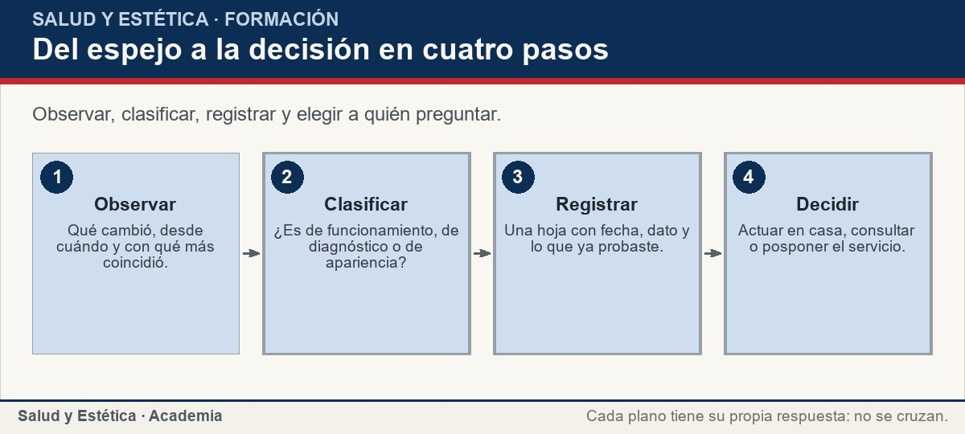
Cuándo la apariencia sí es información útil
Observar, clasificar, registrar y elegir a quién preguntar.
Ver imagen original en el OA
Notes:
Imagen del OA: assets/fig-1-flujo.jpg
Texto alternativo: Del espejo a la decisión en cuatro pasos
Pie: Observar, clasificar, registrar y elegir a quién preguntar.
Enlace: https://saludyestetica.lumbre.lat/object/sye-c01-r01-oa01-salud-y-apariencia

Slide 15
Cuándo la apariencia no es un asunto de salud · 1 de 2
Muchas de las cosas que incomodan no son un problema sanitario: un corte de cabello que no gustó, un tono de base que no corresponde, la textura natural de la piel del brazo, el vello del mentón en una persona sana, o un cuerpo que no coincide con la imagen que circula en redes. Nada de eso se arregla con una consulta médica y casi nada se arregla con dinero. Son decisiones de preferencia, y tenerlas no es una debilidad: la estética acompaña la identidad y la vida social, y la definición de la OMS incluye el bienestar.
Salud y apariencia: dos cosas que se rozan y no son la misma
15 / 69

Slide 16
Cuándo la apariencia no es un asunto de salud · 2 de 2
Lo que sí conviene vigilar es el origen de la incomodidad. Si el deseo de cambiar algo aparece después de ver muchas imágenes de otras personas, si crece conforme pasan los meses o si ocupa tiempo y dinero que se le quitan a dormir, comer o trabajar, entonces la pregunta ya no es sólo de apariencia. Vale la pena decirlo con claridad: esta lección no intenta convencer a nadie de que se vea natural, ni de que se acepte. Intenta que la decisión se tome sabiendo qué tipo de insatisfacción se tiene delante.
Salud y apariencia: dos cosas que se rozan y no son la misma
16 / 69
Notes:
Continuación de «Cuándo la apariencia no es un asunto de salud» (2 de 2).

Slide 17
Cuándo la apariencia no es un asunto de salud
Situaciones frecuentes y a qué plano pertenecen. La última columna no es un consejo clínico: dice dónde se resuelve la duda.
Salud y apariencia: dos cosas que se rozan y no son la misma
17 / 69
Notes:
Título completo de la tabla que sigue.

Slide 18
Tabla · 1 de 2
Situación | Plano que es | Qué hacer con criterio
Ojeras después de dormir poco varias noches | Funcionamiento | Sostener el descanso y observar si cambia; no comprar por la foto.
Un lunar que creció y cambió de color | Diagnóstico | Pedir valoración profesional; no interpretar con imágenes.
No me gusta el tono de mi piel en invierno | Apariencia | Decisión propia: fotoprotección y maquillaje si quieres; sin promesa de cambio.
Salud y apariencia: dos cosas que se rozan y no son la misma
18 / 69
Notes:
Tabla del OA: Tabla
Enlace: https://saludyestetica.lumbre.lat/object/sye-c01-r01-oa01-salud-y-apariencia

Slide 19
Tabla · 2 de 2
Situación | Plano que es | Qué hacer con criterio
Resequedad que arde al aplicar productos | Funcionamiento y producto | Suspender lo que arde, registrar y consultar si persiste.
Me veo «hinchada» y quiero un procedimiento | Apariencia con riesgo | Preguntas de higiene y límites antes de agendar; posponer si no hay respuesta.
Caída de cabello que dura muchas semanas y se acompaña de cansancio | Diagnóstico | Llevar el registro a la consulta; no automedicarse con vitaminas.
Salud y apariencia: dos cosas que se rozan y no son la misma
19 / 69
Notes:
Tabla del OA: Tabla
Enlace: https://saludyestetica.lumbre.lat/object/sye-c01-r01-oa01-salud-y-apariencia

Slide 20
Cómo se relacionan, en los dos sentidos · 1 de 3
La relación corre en ambos sentidos y nunca en línea recta. Ciertas prácticas de cuidado sostenidas se notan en el aspecto: fotoprotección habitual, dormir suficiente, no fumar, alimentación variada.
Pero la relación no es una garantía ni una promesa de resultado: dos personas que hacen lo mismo pueden envejecer distinto, y ninguna rutina de autocuidado sostiene lo que no le corresponde sostener.
Salud y apariencia: dos cosas que se rozan y no son la misma
20 / 69

Slide 21
Cómo se relacionan, en los dos sentidos · 2 de 3
Del otro lado, un servicio estético puede afectar el cuerpo sin que nadie lo haya pedido: una reacción a un producto, una quemadura, una infección por herramienta mal tratada. La apariencia es un terreno donde también se juegan riesgos de salud.
Salud y apariencia: dos cosas que se rozan y no son la misma
21 / 69
Notes:
Continuación de «Cómo se relacionan, en los dos sentidos» (2 de 3).

Slide 22
Cómo se relacionan, en los dos sentidos · 3 de 3
Por eso un buen servicio estético se evalúa con preguntas de funcionamiento, no sólo de resultado: qué se va a tocar, con qué, con qué higiene, qué puede salir mal y qué pasa si sale mal. Quien no puede contestar esas preguntas con claridad no está dando información de más; está dando una razón para posponer la cita. La parte de higiene y seguridad tiene su propio curso en esta academia, y es la base de todo lo demás.
Salud y apariencia: dos cosas que se rozan y no son la misma
22 / 69
Notes:
Continuación de «Cómo se relacionan, en los dos sentidos» (3 de 3).

Slide 23
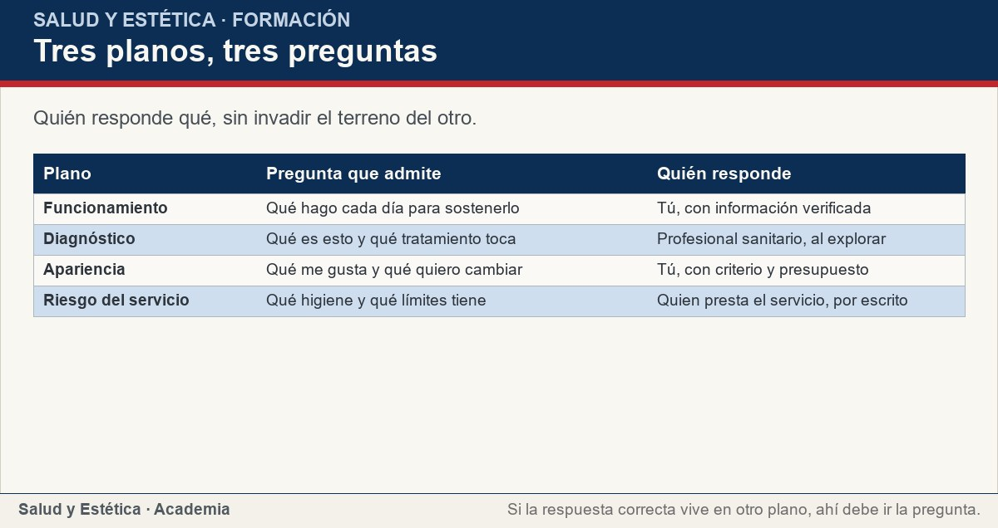
Cómo se relacionan, en los dos sentidos
Quién responde qué, sin invadir el terreno del otro.
Ver imagen original en el OA
Notes:
Imagen del OA: assets/fig-2-matriz.jpg
Texto alternativo: Tres planos, tres preguntas
Pie: Quién responde qué, sin invadir el terreno del otro.
Enlace: https://saludyestetica.lumbre.lat/object/sye-c01-r01-oa01-salud-y-apariencia

Slide 24
Tres preguntas para decidir sin autodiagnóstico · 1 de 2
Primera: qué quiero cambiar exactamente, dicho con una frase sin adjetivos de moda. «Mejorar mi piel» no es una pregunta; «tengo resequedad en las mejillas que arde cuando aplico algo con fragrance» sí lo es. Segunda: mi pregunta es de funcionamiento, de diagnóstico o de apariencia; si es de diagnóstico, la respuesta no está en esta lección ni en una búsqueda, está en una consulta. Tercera: qué pasaría si espero, y qué pasaría si actúo hoy con lo primero que encuentre. Esa tercera pregunta es la que más dinero ahorra, porque casi siempre revela que la urgencia la puso la publicidad y no el cuerpo.
Salud y apariencia: dos cosas que se rozan y no son la misma
24 / 69

Slide 25
Tres preguntas para decidir sin autodiagnóstico · 2 de 2
Decidir sin autodiagnóstico no es pasividad ni dejar todo en manos de un profesional. Es hacer la parte propia: sostener los hábitos que dependen de una, registrar lo que cambia, llevar una pregunta bien armada a la consulta y suspender lo que no se puede explicar. Cuando una de esas cuatro piezas falta, la gente se queda esperando que un producto haga el trabajo de un diagnóstico o que un diagnóstico se resuelva con un producto.
Salud y apariencia: dos cosas que se rozan y no son la misma
25 / 69
Notes:
Continuación de «Tres preguntas para decidir sin autodiagnóstico» (2 de 2).

Slide 26
Sección
Tres preguntas para decidir sin autodiagnóstico · Procedimiento: cómo leer tu propio caso sin diagnosticarte · Paso 1 de 6
Escribe el hecho, no la interpretación
Una línea con qué observaste, dónde y desde cuándo. «Mancha en mejilla derecha, notada en septiembre, no pica» sirve. «Tengo la piel arruinada» no sirve para nada y no se puede comparar después.
Salud y apariencia: dos cosas que se rozan y no son la misma
26 / 69
Notes:
Recorrido: Procedimiento: cómo leer tu propio caso sin diagnosticarte
Paso 1 de 6: Escribe el hecho, no la interpretación
Texto del paso: Una línea con qué observaste, dónde y desde cuándo. «Mancha en mejilla derecha, notada en septiembre, no pica» sirve. «Tengo la piel arruinada» no sirve para nada y no se puede comparar después.
Enlace: https://saludyestetica.lumbre.lat/object/sye-c01-r01-oa01-salud-y-apariencia

Slide 27
Sección
Tres preguntas para decidir sin autodiagnóstico · Procedimiento: cómo leer tu propio caso sin diagnosticarte · Paso 2 de 6
Agrega el contexto que cambia la lectura
Sueño, alimentación, sol, nuevos productos, medicamentos que ya tomas por indicación, embarazo o lactancia, enfermedades ya diagnosticadas. No hace falta que suenen relacionadas: el contexto se registra porque ordena la conversación posterior.
Salud y apariencia: dos cosas que se rozan y no son la misma
27 / 69
Notes:
Recorrido: Procedimiento: cómo leer tu propio caso sin diagnosticarte
Paso 2 de 6: Agrega el contexto que cambia la lectura
Texto del paso: Sueño, alimentación, sol, nuevos productos, medicamentos que ya tomas por indicación, embarazo o lactancia, enfermedades ya diagnosticadas. No hace falta que suenen relacionadas: el contexto se registra porque ordena la conversación posterior.
Enlace: https://saludyestetica.lumbre.lat/object/sye-c01-r01-oa01-salud-y-apariencia

Slide 28
Sección
Tres preguntas para decidir sin autodiagnóstico · Procedimiento: cómo leer tu propio caso sin diagnosticarte · Paso 3 de 6
Clasifica en uno de los tres planos
Funcionamiento, diagnóstico o apariencia. Si dudas entre dos, quédate con el de diagnóstico y prepara la consulta. El error caro es tratar como asunto de apariencia lo que un profesional tendría que valorar.
Salud y apariencia: dos cosas que se rozan y no son la misma
28 / 69
Notes:
Recorrido: Procedimiento: cómo leer tu propio caso sin diagnosticarte
Paso 3 de 6: Clasifica en uno de los tres planos
Texto del paso: Funcionamiento, diagnóstico o apariencia. Si dudas entre dos, quédate con el de diagnóstico y prepara la consulta. El error caro es tratar como asunto de apariencia lo que un profesional tendría que valorar.
Enlace: https://saludyestetica.lumbre.lat/object/sye-c01-r01-oa01-salud-y-apariencia

Slide 29
Sección
Tres preguntas para decidir sin autodiagnóstico · Procedimiento: cómo leer tu propio caso sin diagnosticarte · Paso 4 de 6
Elige la acción que corresponde al plano
En funcionamiento: sostener hábitos y observar. En apariencia: decidir con gusto y presupuesto. En diagnóstico: consultar. Ninguna de las tres acciones se sustituye con las otras dos, aunque el producto que vendes diga lo contrario.
Salud y apariencia: dos cosas que se rozan y no son la misma
29 / 69
Notes:
Recorrido: Procedimiento: cómo leer tu propio caso sin diagnosticarte
Paso 4 de 6: Elige la acción que corresponde al plano
Texto del paso: En funcionamiento: sostener hábitos y observar. En apariencia: decidir con gusto y presupuesto. En diagnóstico: consultar. Ninguna de las tres acciones se sustituye con las otras dos, aunque el producto que vendes diga lo contrario.
Enlace: https://saludyestetica.lumbre.lat/object/sye-c01-r01-oa01-salud-y-apariencia

Slide 30
Sección
Tres preguntas para decidir sin autodiagnóstico · Procedimiento: cómo leer tu propio caso sin diagnosticarte · Paso 5 de 6
Pon un criterio de seguimiento honesto
Define qué te haría cambiar de decisión: que persista más allá de lo que planeaste, que aparezca otro síntoma, que duela. Escríbelo. Sin ese criterio, la observación se vuelve ansiedad con calendario.
Salud y apariencia: dos cosas que se rozan y no son la misma
30 / 69
Notes:
Recorrido: Procedimiento: cómo leer tu propio caso sin diagnosticarte
Paso 5 de 6: Pon un criterio de seguimiento honesto
Texto del paso: Define qué te haría cambiar de decisión: que persista más allá de lo que planeaste, que aparezca otro síntoma, que duela. Escríbelo. Sin ese criterio, la observación se vuelve ansiedad con calendario.
Enlace: https://saludyestetica.lumbre.lat/object/sye-c01-r01-oa01-salud-y-apariencia

Slide 31
Sección
Tres preguntas para decidir sin autodiagnóstico · Procedimiento: cómo leer tu propio caso sin diagnosticarte · Paso 6 de 6
Prepara la consulta con lo que ya sabes
Lleva la hoja: hecho, contexto, clasificación, lo que probaste y tu pregunta concreta. Termina preguntando qué esperar y cuándo volver. Salir con dos preguntas sin contestar es peor que no haber preparado nada.
Salud y apariencia: dos cosas que se rozan y no son la misma
31 / 69
Notes:
Recorrido: Procedimiento: cómo leer tu propio caso sin diagnosticarte
Paso 6 de 6: Prepara la consulta con lo que ya sabes
Texto del paso: Lleva la hoja: hecho, contexto, clasificación, lo que probaste y tu pregunta concreta. Termina preguntando qué esperar y cuándo volver. Salir con dos preguntas sin contestar es peor que no haber preparado nada.
Enlace: https://saludyestetica.lumbre.lat/object/sye-c01-r01-oa01-salud-y-apariencia

Slide 32
Sección
Tres preguntas para decidir sin autodiagnóstico · Caso trabajado: dos semanas de «cara cansada» · Paso 1 de 3
Los datos del caso
Caso ficticio. María, nombre inventado, treinta y cuatro años, trabaja en turno nocturno desde hace dos meses. Trae dos preguntas: «tengo mal la piel» y «me veo cansada». Compra un sérum porque una publicación aseguraba que ese era el problema de su rostro. El gasto y el resultado no coinciden.
Salud y apariencia: dos cosas que se rozan y no son la misma
32 / 69
Notes:
Recorrido: Caso trabajado: dos semanas de «cara cansada»
Paso 1 de 3: Los datos del caso
Texto del paso: Caso ficticio. María, nombre inventado, treinta y cuatro años, trabaja en turno nocturno desde hace dos meses. Trae dos preguntas: «tengo mal la piel» y «me veo cansada». Compra un sérum porque una publicación aseguraba que ese era el problema de su rostro. El gasto y el resultado no coinciden.
Enlace: https://saludyestetica.lumbre.lat/object/sye-c01-r01-oa01-salud-y-apariencia

Slide 33
Sección
Tres preguntas para decidir sin autodiagnóstico · Caso trabajado: dos semanas de «cara cansada» · Paso 2 de 3
Cómo se separan los planos
Al escribir el hecho aparecen tres datos que la compra no tomó en cuenta: cambió el turno, duerme menos horas seguidas y aumentó la exposición a luz de pantalla en la madrugada. El funcionamiento explica mejor lo observado que la falta de un producto. María deja el sérum, sostiene el descanso y registra la fecha de cada cambio.
Salud y apariencia: dos cosas que se rozan y no son la misma
33 / 69
Notes:
Recorrido: Caso trabajado: dos semanas de «cara cansada»
Paso 2 de 3: Cómo se separan los planos
Texto del paso: Al escribir el hecho aparecen tres datos que la compra no tomó en cuenta: cambió el turno, duerme menos horas seguidas y aumentó la exposición a luz de pantalla en la madrugada. El funcionamiento explica mejor lo observado que la falta de un producto. María deja el sérum, sostiene el descanso y registra la fecha de cada cambio.
Enlace: https://saludyestetica.lumbre.lat/object/sye-c01-r01-oa01-salud-y-apariencia

Slide 34
Sección · 1 de 2
Tres preguntas para decidir sin autodiagnóstico · Caso trabajado: dos semanas de «cara cansada» · Paso 3 de 3
Salud y apariencia: dos cosas que se rozan y no son la misma
34 / 69
Notes:
Recorrido: Caso trabajado: dos semanas de «cara cansada»
Paso 3 de 3: Qué queda y qué se consulta
Texto del paso: Después de sostener el descanso, la sensación de cansancio mejora y la piel se siente menos tirante: la lectura era de funcionamiento. Si en lugar de eso apareciera un cambio que persiste, que duele o que se acompaña de otros síntomas, el plano cambia y la acción también: hoja en mano, a consulta. La lección no decide por María; le da un orden para no gastar en la dirección equivocada.
Enlace: https://saludyestetica.lumbre.lat/object/sye-c01-r01-oa01-salud-y-apariencia

Slide 35
Sección · 2 de 2
Qué queda y qué se consulta
Después de sostener el descanso, la sensación de cansancio mejora y la piel se siente menos tirante: la lectura era de funcionamiento. Si en lugar de eso apareciera un cambio que persiste, que duele o que se acompaña de otros síntomas, el plano cambia y la acción también: hoja en mano, a consulta. La lección no decide por María; le da un orden para no gastar en la dirección equivocada.
Salud y apariencia: dos cosas que se rozan y no son la misma
35 / 69
Notes:
Continuación de «Sección» (2 de 2).

Slide 36
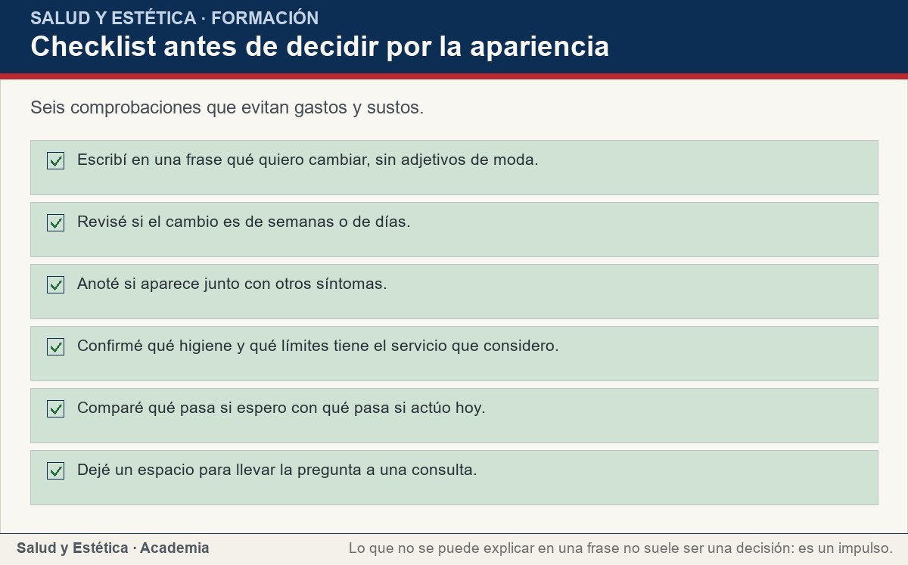
Tres preguntas para decidir sin autodiagnóstico
Seis comprobaciones que evitan gastos y sustos.
Ver imagen original en el OA
Notes:
Imagen del OA: assets/fig-3-checklist.jpg
Texto alternativo: Checklist antes de decidir por la apariencia
Pie: Seis comprobaciones que evitan gastos y sustos.
Enlace: https://saludyestetica.lumbre.lat/object/sye-c01-r01-oa01-salud-y-apariencia

Slide 37
Errores frecuentes · 1 de 2
•
Comprar un producto para responder una pregunta de diagnóstico. Es el gasto más común y el más inútil: un cosmético no sustituye una valoración, y mientras se prueba el producto se pierde el tiempo de observación que la consulta aprovecharía.
•
Usar el espejo como medida de la salud. Verse bien no descarta una enfermedad diagnosticada, y verse mal no la confirma. Ninguna de las dos lecturas aguanta una decisión de peso.
Salud y apariencia: dos cosas que se rozan y no son la misma
37 / 69

Slide 38
Errores frecuentes · 2 de 2
•
Confundir presión estética con síntoma. Si la incomodidad apareció después de ver muchas imágenes de otras personas, casi siempre es preferencia con prisa. Tratarla como urgencia clínica o como gasto obligatorio sale caro.
•
Asumir que lo estético es inocuo. Un servicio que cambia la apariencia puede afectar el cuerpo: reacción a un producto, quemadura, infección por herramienta mal tratada. Las preguntas de higiene van antes de la cita, no después del resultado.
Salud y apariencia: dos cosas que se rozan y no son la misma
38 / 69
Notes:
Continuación de «Errores frecuentes» (2 de 2).

Slide 39
Criterios para decidir · 1 de 4
1.
Si el cambio es de días y coincide con algo que ya identificas, sostén el hábito y observa.
2.
Si el cambio persiste semanas, aparece con otros síntomas o duele, la pregunta va a una consulta.
3.
Si la insatisfacción viene de una imagen que viste mucho, es decisión de preferencia: vale elegir sin gastar de más.
4.
Si vas a contratar un servicio, exige respuesta clara sobre higiene, límites y qué hacer si algo sale mal.
Salud y apariencia: dos cosas que se rozan y no son la misma
39 / 69

Slide 40
Criterios para decidir · 2 de 4
5.
Si no puedes escribir qué te preocupa en una frase, todavía no tienes una decisión: tienes una alarma.
Salud y apariencia: dos cosas que se rozan y no son la misma
40 / 69
Notes:
Continuación de «Criterios para decidir» (2 de 4).

Slide 41
Criterios para decidir · 3 de 4
Límites y escalamiento
Pide valoración profesional cuando un cambio persiste varias semanas, cuando aparece junto con otros síntomas, cuando duele, sangra o supura, cuando se acompaña de fiebre o de una pérdida de peso sin explicación, o cuando la preocupación por la apariencia ocupa horas del día y sustituye dormir, comer o trabajar.
Para la urgencia de riesgo vital se acude al servicio de emergencias; esta lección no enseña a clasificar urgencias.
Salud y apariencia: dos cosas que se rozan y no son la misma
41 / 69
Notes:
Continuación de «Criterios para decidir» (3 de 4).

Slide 42
Criterios para decidir · 4 de 4
Si un servicio de belleza provocó una reacción, se suspende el siguiente paso, se guarda el producto o la ficha del servicio y se busca valoración; el establecimiento debe poder decir qué se aplicó y con qué producto.
Salud y apariencia: dos cosas que se rozan y no son la misma
42 / 69
Notes:
Continuación de «Criterios para decidir» (4 de 4).

Slide 43
Actividad 1 · Opción múltiple
Sección: Comprueba lo que aprendiste
Una persona se ve descansada y no tiene molestias. ¿Qué se puede afirmar?
A) Que está sana, porque el aspecto es el mejor indicador.
B) Nada sobre su salud: el aspecto no descarta un problema diagnosticado.
C) Que puede saltarse sus revisiones preventivas.
D) Que ningún estudio sería necesario.
Salud y apariencia: dos cosas que se rozan y no son la misma
43 / 69
Notes:
Solución: B) Nada sobre su salud: el aspecto no descarta un problema diagnosticado.
Explicación: La Constitución de la OMS define la salud como algo más que la ausencia de enfermedad, y el aspecto no es un medidor. Verse bien no acredita funcionamiento ni descarta diagnóstico.
Evidencia: Definición adoptada el 22 de julio de 1946: bienestar físico, mental y social, y no solamente ausencia de afecciones.
Enlace al OA: https://saludyestetica.lumbre.lat/object/sye-c01-r01-oa01-salud-y-apariencia

Slide 44
Actividad 2 · Opción múltiple
Sección: Comprueba lo que aprendiste
¿Cuál de estos cambios conviene llevar a una consulta en vez de tratarlo con un producto?
A) Un tono de base que quedó claro en la foto.
B) Un lunar que cambió de forma y de color en pocas semanas.
C) Un corte de cabello que no gustó.
D) Piel más reseca en temporada de clima frío.
Salud y apariencia: dos cosas que se rozan y no son la misma
44 / 69
Notes:
Solución: B) Un lunar que cambió de forma y de color en pocas semanas.
Explicación: Un cambio que evoluciona rápido pertenece al plano de diagnóstico: lo resuelve quien explora, no quien vende. Las demás son decisiones de apariencia o de hábito.
Evidencia: Señal que persiste o evoluciona: registro y valoración profesional, no interpretación por imágenes.
Enlace al OA: https://saludyestetica.lumbre.lat/object/sye-c01-r01-oa01-salud-y-apariencia

Slide 45
Actividad 3 · Verdadero o falso
Sección: Comprueba lo que aprendiste
Sostener buenos hábitos garantiza un aspecto joven.
A) Verdadero
B) Falso
Salud y apariencia: dos cosas que se rozan y no son la misma
45 / 69
Notes:
Solución: Falso
Explicación: Ciertas prácticas sostenidas se notan en el aspecto, pero no hay garantía de resultado y dos personas que hacen lo mismo pueden envejecer distinto.
Evidencia: La relación entre cuidado y apariencia no es una promesa de resultado.
Enlace al OA: https://saludyestetica.lumbre.lat/object/sye-c01-r01-oa01-salud-y-apariencia

Slide 46
Actividad 4 · Verdadero o falso
Sección: Comprueba lo que aprendiste
Contratar un servicio estético puede afectar el cuerpo aunque sólo busques cambiar tu apariencia.
A) Verdadero
B) Falso
Salud y apariencia: dos cosas que se rozan y no son la misma
46 / 69
Notes:
Solución: Verdadero
Explicación: Puede haber reacción a un producto, quemadura o infección por una herramienta mal tratada. Por eso las preguntas de higiene y límites van antes de agendar.
Evidencia: La apariencia es un terreno donde también se juegan riesgos de salud.
Enlace al OA: https://saludyestetica.lumbre.lat/object/sye-c01-r01-oa01-salud-y-apariencia

Slide 47
Actividad 5 · Relacionar · 1 de 2
Sección: Comprueba lo que aprendiste
Relaciona cada situación con el plano al que pertenece.
Columna A
1. Dormir poco varias noches
2. Un cambio que duele y no cierra
3. No gustarme mi nariz
4. Un servicio sin protocolo de higiene
Columna B
A) Diagnóstico: consultar
B) Apariencia: decisión propia
Salud y apariencia: dos cosas que se rozan y no son la misma
47 / 69
Notes:
Solución: Dormir poco varias noches → Funcionamiento: sostener y observar
Un cambio que duele y no cierra → Diagnóstico: consultar
No gustarme mi nariz → Apariencia: decisión propia
Un servicio sin protocolo de higiene → Riesgo: posponer
Evidencia: Cada plano admite una pregunta distinta y tiene su propia respuesta.
Enlace al OA: https://saludyestetica.lumbre.lat/object/sye-c01-r01-oa01-salud-y-apariencia

Slide 48
Actividad 5 · Relacionar · 2 de 2
C) Riesgo: posponer
D) Funcionamiento: sostener y observar
Salud y apariencia: dos cosas que se rozan y no son la misma
48 / 69
Notes:
Continuación de «Actividad 5 · Relacionar» (2 de 2).

Slide 49
Actividad 6 · Completar la frase
Sección: Comprueba lo que aprendiste
El tercer casillero que conviene separar es la apariencia, que depende a la vez del cuerpo y de la ___. Quien pone nombre a un problema y decide el tratamiento es un profesional ___ con exploración.
Salud y apariencia: dos cosas que se rozan y no son la misma
49 / 69
Notes:
Solución: cultura · sanitario
Explicación: La apariencia mezcla información del cuerpo con cultura y preferencia; el diagnóstico corresponde a un profesional sanitario, no a la observación en casa.
Evidencia: Tres planos: funcionamiento, diagnóstico y percepción social del aspecto.
Enlace al OA: https://saludyestetica.lumbre.lat/object/sye-c01-r01-oa01-salud-y-apariencia

Slide 50
Actividad 7 · Clasificar · 1 de 2
Sección: Comprueba lo que aprendiste
Clasifica cada acción según el plano donde resuelve.
Categorías
• Funcionamiento
• Diagnóstico
• Apariencia
1. Sostener horas de sueño constantes
2. Llevar un lunar cambiante a valoración
3. Cambiar el tono de base por gusto
Salud y apariencia: dos cosas que se rozan y no son la misma
50 / 69
Notes:
Solución: 1. Sostener horas de sueño constantes → Funcionamiento
2. Llevar un lunar cambiante a valoración → Diagnóstico
3. Cambiar el tono de base por gusto → Apariencia
4. Registrar qué producto se aplicó y cuándo → Funcionamiento
5. Preguntar qué esperar en la consulta → Diagnóstico
6. Decidir un presupuesto mensual de cuidado → Apariencia
Evidencia: Actuar en el plano equivocado es la fuente del gasto inútil.
Enlace al OA: https://saludyestetica.lumbre.lat/object/sye-c01-r01-oa01-salud-y-apariencia

Slide 51
Actividad 7 · Clasificar · 2 de 2
4. Registrar qué producto se aplicó y cuándo
5. Preguntar qué esperar en la consulta
6. Decidir un presupuesto mensual de cuidado
Clasifica cada elemento en una de las categorías.
Salud y apariencia: dos cosas que se rozan y no son la misma
51 / 69
Notes:
Continuación de «Actividad 7 · Clasificar» (2 de 2).

Slide 52
Actividad 8 · Detective de errores
Sección: Comprueba lo que aprendiste
Marca la línea donde alguien cruza un dato de un plano para responder en otro.
A) Observo el cambio y anoto desde cuándo aparece.
B) Reviso si coincidió con algo de mi rutina.
C) Como me veo bien, no hace falta que asista a mi revisión preventiva.
D) Escribo qué probé y con qué resultado.
E) Llevo mi pregunta concreta a la consulta.
Salud y apariencia: dos cosas que se rozan y no son la misma
52 / 69
Notes:
Solución: C) Como me veo bien, no hace falta que asista a mi revisión preventiva.
Explicación: Usar el buen aspecto como motivo para saltarse una revisión es el cruce exacto que esta lección intenta evitar: el aspecto no mide la salud.
Evidencia: Verse bien no acredita funcionamiento ni descarta diagnóstico.
Enlace al OA: https://saludyestetica.lumbre.lat/object/sye-c01-r01-oa01-salud-y-apariencia

Slide 53
Revisión rápida · 1 de 2
Criterio de avance
Se considera superado con al menos 70% de acierto agregado en las actividades cubiertas.
Actividades cubiertas
• Opción múltiple · sye-c01-r01-oa01-ex01
• Opción múltiple · sye-c01-r01-oa01-ex02
• Verdadero o falso · sye-c01-r01-oa01-ex03
• Verdadero o falso · sye-c01-r01-oa01-ex04
• Relacionar · sye-c01-r01-oa01-ex05
Salud y apariencia: dos cosas que se rozan y no son la misma
53 / 69
Notes:
Compuerta de avance: Revisión rápida
Umbral declarado: 70%.
No se incluyen puntuaciones de ninguna sesión ni respuestas personales.
Enlace: https://saludyestetica.lumbre.lat/object/sye-c01-r01-oa01-salud-y-apariencia

Slide 54
Revisión rápida · 2 de 2
• Completar la frase · sye-c01-r01-oa01-ex06
• Clasificar · sye-c01-r01-oa01-ex07
• Detective de errores · sye-c01-r01-oa01-ex08
Al superar: Separas los tres planos y sabes a quién corresponde cada pregunta.
Si aún no se alcanza: Repasa la matriz de los tres planos y vuelve a clasificar las situaciones de la tabla.
Salud y apariencia: dos cosas que se rozan y no son la misma
54 / 69
Notes:
Continuación de «Revisión rápida» (2 de 2).

Slide 55
Actividad 9 · Reflexión
Sección: Comprueba lo que aprendiste
Escribe en una frase qué te preocupa de tu aspecto hoy. Debajo, responde: es funcionamiento, diagnóstico o apariencia. Si te costó trabajo clasificarlo, eso ya es información.
Pregunta abierta · las respuestas personales no se incluyen en esta exportación.
Salud y apariencia: dos cosas que se rozan y no son la misma
55 / 69
Notes:
Reflexión del OA: Escribe en una frase qué te preocupa de tu aspecto hoy. Debajo, responde: es funcionamiento, diagnóstico o apariencia. Si te costó trabajo clasificarlo, eso ya es información.
No se exportan respuestas personales.
Enlace: https://saludyestetica.lumbre.lat/object/sye-c01-r01-oa01-salud-y-apariencia

Slide 56
Juegos · Memoria para no confundir los planos
Cara A | Cara B
Salud, según la OMS | Bienestar físico, mental y social; no sólo ausencia de enfermedad
Apariencia | Cuerpo más cultura y preferencia
Diagnóstico | Lo pone un profesional al explorar, nunca por foto
Buen aspecto | No es un medidor de salud
Salud y apariencia: dos cosas que se rozan y no son la misma
56 / 69
Notes:
Tabla del OA: Juegos · Memoria para no confundir los planos
Enlace: https://saludyestetica.lumbre.lat/object/sye-c01-r01-oa01-salud-y-apariencia

Slide 57
Juegos · Memoria para no confundir los planos · Cómo practicar
Este es el contenido estático del juego. Para emparejar las cartas y practicar la interacción, abre el OA.
Abrir el juego en el OA
Salud y apariencia: dos cosas que se rozan y no son la misma
57 / 69
Notes:
Juego de memoria: Juegos · Memoria para no confundir los planos
Enlace: https://saludyestetica.lumbre.lat/object/sye-c01-r01-oa01-salud-y-apariencia

Slide 58
Juegos · Tarjetas para decidir con calma · Tarjeta 1 de 4
Pregunta
¿Qué dos consecuencias tiene la definición de salud de la OMS?
Salud y apariencia: dos cosas que se rozan y no son la misma
58 / 69
Notes:
Anverso: ¿Qué dos consecuencias tiene la definición de salud de la OMS?
Reverso: Que se puede vivir enfermo y verse bien, y que verse bien no acredita funcionamiento. Ninguna decisión de peso se toma mirando el espejo.
Enlace: https://saludyestetica.lumbre.lat/object/sye-c01-r01-oa01-salud-y-apariencia

Slide 59
Juegos · Tarjetas para decidir con calma · Tarjeta 1 de 4 · Respuesta
Respuesta
Que se puede vivir enfermo y verse bien, y que verse bien no acredita funcionamiento. Ninguna decisión de peso se toma mirando el espejo.
Salud y apariencia: dos cosas que se rozan y no son la misma
59 / 69
Notes:
Respuesta de la tarjeta 1.

Slide 60
Juegos · Tarjetas para decidir con calma · Tarjeta 2 de 4
Pregunta
¿Cuándo la apariencia es información útil?
Salud y apariencia: dos cosas que se rozan y no son la misma
60 / 69
Notes:
Anverso: ¿Cuándo la apariencia es información útil?
Reverso: Cuando un cambio persiste semanas, evoluciona, aparece con otros síntomas, duele o no cierra. En esos casos se registra y se lleva a consulta, no se interpreta con imágenes.
Enlace: https://saludyestetica.lumbre.lat/object/sye-c01-r01-oa01-salud-y-apariencia

Slide 61
Juegos · Tarjetas para decidir con calma · Tarjeta 2 de 4 · Respuesta
Respuesta
Cuando un cambio persiste semanas, evoluciona, aparece con otros síntomas, duele o no cierra. En esos casos se registra y se lleva a consulta, no se interpreta con imágenes.
Salud y apariencia: dos cosas que se rozan y no son la misma
61 / 69
Notes:
Respuesta de la tarjeta 2.

Slide 62
Juegos · Tarjetas para decidir con calma · Tarjeta 3 de 4
Pregunta
¿Y cuándo no es un asunto de salud?
Salud y apariencia: dos cosas que se rozan y no son la misma
62 / 69
Notes:
Anverso: ¿Y cuándo no es un asunto de salud?
Reverso: Cuando es preferencia: un gusto, un tono, una tendencia o una imagen que viste muchas veces. Se decide con criterio y presupuesto, sin buscar un diagnóstico.
Enlace: https://saludyestetica.lumbre.lat/object/sye-c01-r01-oa01-salud-y-apariencia

Slide 63
Juegos · Tarjetas para decidir con calma · Tarjeta 3 de 4 · Respuesta
Respuesta
Cuando es preferencia: un gusto, un tono, una tendencia o una imagen que viste muchas veces. Se decide con criterio y presupuesto, sin buscar un diagnóstico.
Salud y apariencia: dos cosas que se rozan y no son la misma
63 / 69
Notes:
Respuesta de la tarjeta 3.

Slide 64
Juegos · Tarjetas para decidir con calma · Tarjeta 4 de 4
Pregunta
¿Qué preguntas de salud se hacen a un servicio estético?
Salud y apariencia: dos cosas que se rozan y no son la misma
64 / 69
Notes:
Anverso: ¿Qué preguntas de salud se hacen a un servicio estético?
Reverso: Qué se va a tocar y con qué, qué higiene se usa, qué puede salir mal y qué se hace si sale mal. Sin respuesta clara, se pospone la cita.
Enlace: https://saludyestetica.lumbre.lat/object/sye-c01-r01-oa01-salud-y-apariencia

Slide 65
Juegos · Tarjetas para decidir con calma · Tarjeta 4 de 4 · Respuesta
Respuesta
Qué se va a tocar y con qué, qué higiene se usa, qué puede salir mal y qué se hace si sale mal. Sin respuesta clara, se pospone la cita.
Salud y apariencia: dos cosas que se rozan y no son la misma
65 / 69
Notes:
Respuesta de la tarjeta 4.

Slide 66
Para dominar este tema
Salud y apariencia se rozan todo el día y no son la misma pregunta. Si separas funcionamiento, diagnóstico y percepción, sabes dónde buscar cada respuesta y qué no se busca en el espejo. Observa con una frase escrita, clasifica en uno de los tres planos, registra lo que ya probaste y lleva la pregunta a quien puede contestarla. Con eso se puede sostener el autocuidado y con eso se deja de gastar en la dirección equivocada.
Salud y apariencia: dos cosas que se rozan y no son la misma
66 / 69

Slide 67
Fuentes y estado de revisión · 1 de 3
Fuentes consultadas:
F-OMS-CONST · Constitución de la Organización Mundial de la Salud, preámbulo: definición de salud · https://www.who.int/es/about/governance/constitution · consulta: 2026-10-25 · alcance: Alcance internacional. Definición de salud y afirmación del goce del grado máximo de salud; no es una norma mexicana.
Salud y apariencia: dos cosas que se rozan y no son la misma
67 / 69

Slide 68
Fuentes y estado de revisión · 2 de 3
F-GOB-CARTILLA · ¿Para qué sirve la Cartilla Nacional de Salud?, Secretaría de Salud, Gobierno de México · https://www.gob.mx/salud/articulos/para-que-sirve-la-cartilla-nacional-de-salud · consulta: 2026-10-25 · alcance: Alcance federal en México: grupos de edad de las cartillas y propósito de promoción, prevención, detección oportuna y control. La oferta concreta depende de la institución y de la entidad federativa.
Salud y apariencia: dos cosas que se rozan y no son la misma
68 / 69
Notes:
Continuación de «Fuentes y estado de revisión» (2 de 3).

Slide 69
Fuentes y estado de revisión · 3 de 3
F-CASA-ALCANCE · Regla editorial de la casa: capas A, B y C · consulta: 2026-10-25 · alcance: Buena práctica general (A), requisito mexicano con fuente vigente verificada (B) y procedimiento configurable por la organización (C). Esta lección trabaja en A y cita B sólo con fuente verificada.
Estado de revisión: Borrador editorial de la casa con fuentes verificadas el 25-10-2026. Revisión editorial: sí. Revisión por un profesional sanitario: no realizada, pendiente antes de tratar cualquier afirmación clínica. Material introductorio: no habilita para ejercer una profesión sanitaria y no sustituye una consulta.
Salud y apariencia: dos cosas que se rozan y no son la misma
69 / 69
Notes:
Continuación de «Fuentes y estado de revisión» (3 de 3).

